Slide 1
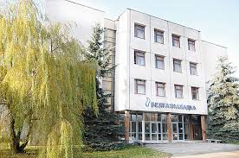
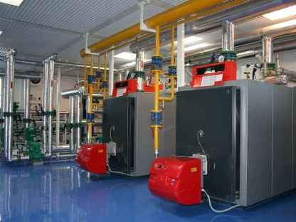
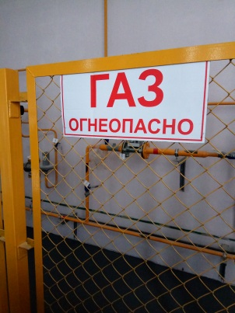
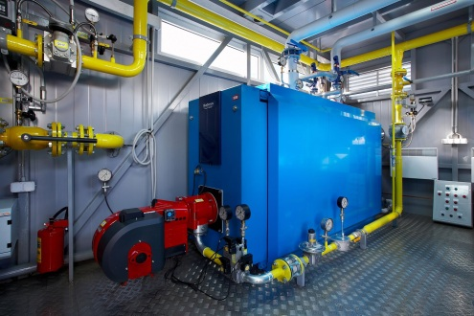
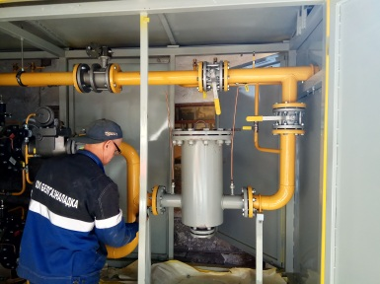
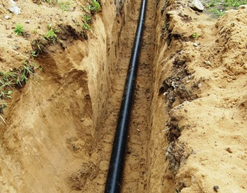
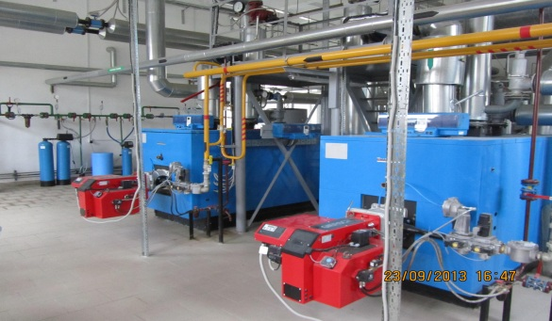
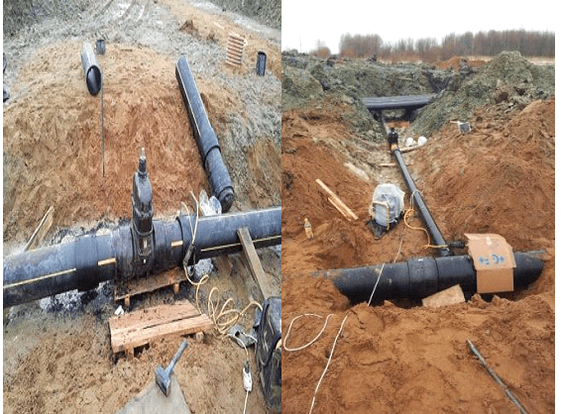
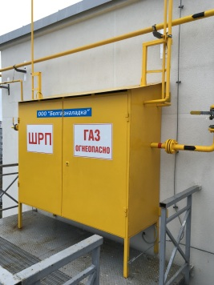
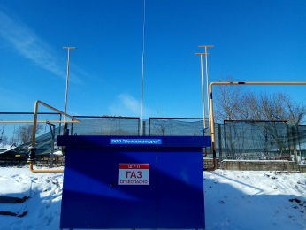
Министерство энергетики Республики Беларусь ГПО «Белтопгаз» ОАО «БЕЛГАЗСТРОЙ» Общество с ограниченной ответственностью «БЕЛГАЗНАЛАДКА»

Slide 2
История создания Общества
1
1 марта 1960 г.
Создана Республиканская наладочная контора со специальным конструкторским бюро в соответствии с Постановлением Совета министров БССР от 23.02.1960 на основании приказа №13 Главного управления по газификации при Совете Министров БССР.
4
1 октября 1992 г.
Республиканское режимно-наладочное управление «Белгазналадка» переименовано в Республиканское режимно-наладочное арендное предприятие «Белгазналадка» приказом № 176-ЛС от 30.09.1992 г.
2
1 января 1966 г.
Республиканская наладочная контора со специальным конструкторским бюро в соответствии с Распоряжением Совета министров БССР от 02.12.1965 №1610-р и приказом начальника Главного управления по газификации №85 от 30.12.1965 года реорганизована в Специализированное монтажное управление Главгаза БССР.
5
1 марта 1997 г.
Республиканское режимно-наладочное арендное предприятие «Белгазналадка» преобразовано в Общество с ограниченной ответственностью «Белгазаналадка» приказом № 1-ПР от 03.03.1997г.
3
1 января 1979 г.
В соответствии с Постановлением Совета министров БССР от 22.05.1978 №150 и приказа начальника Главгаза БССР от 12.12.1978г. №173 создано Республиканское режимно-наладочное управление «Белгазналадка».

Slide 3
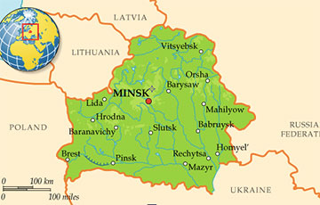
ООО «БЕЛГАЗНАЛАДКА» выполняет по всей республике следующий комплекс работ:
пусконаладочные работы, режимно-наладочные испытания и техническое обслуживание котлов на газообразном, жидком и твердом топливе паровых - давлением пара до 14 МПа и водогрейных до 150°С, производительностью до 209 МВт;
наладка систем газоснабжения;
пусконаладочные работы топливопотребляющего оборудования;
пусконаладочные работы систем водоподготовки;
наладка систем вентиляции;
общестроительные работы;
монтаж наружных инженерных сетей и сооружений: тепловых сетей, газопроводов, водоснабжения и канализации;
монтаж внутренних инженерных систем: тепловых пунктов и котельных, отопления, газоснабжения, водоснабжения и канализации, вентиляции и кондиционирования воздуха;
монтаж и наладке систем автоматизации;
устройство наружных сетей и линий электроснабжения;
изготовление шкафных регуляторных пунктов оборудованных системой телеметрии под заказ;
телемеханизация узлов коммерческого учета расхода газа.

Slide 4
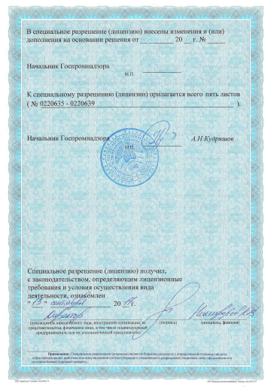
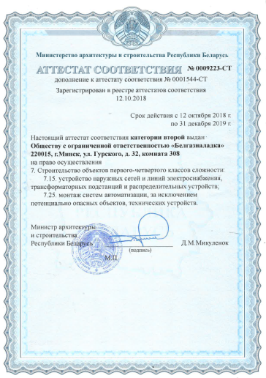
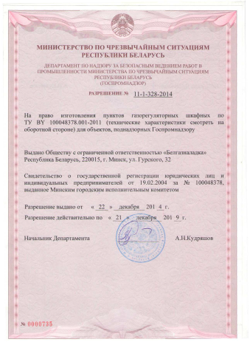
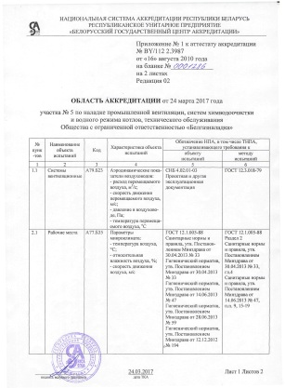
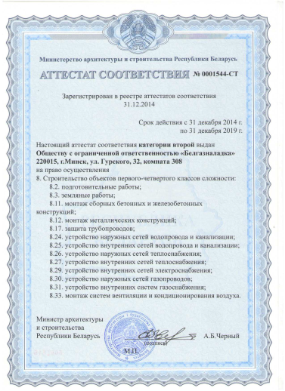
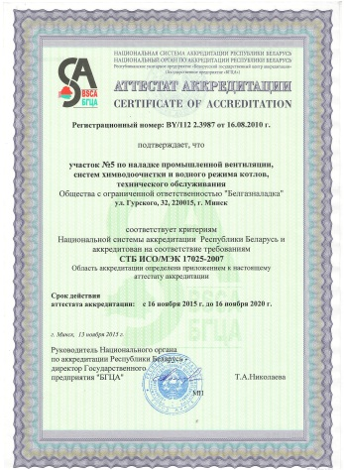
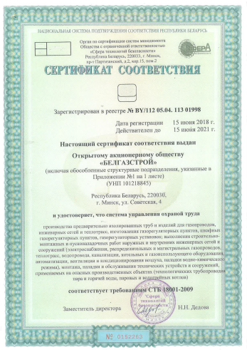
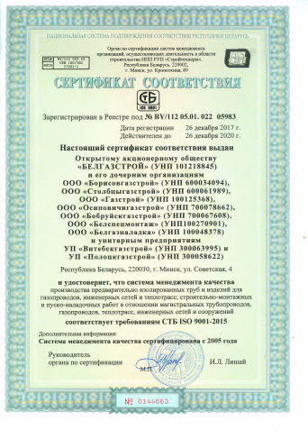
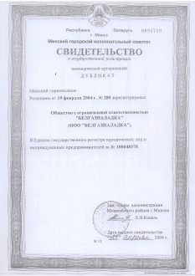
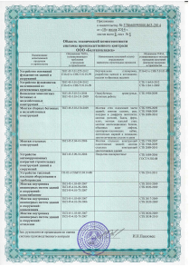
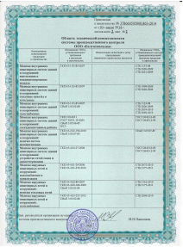
Осуществление деятельности
Предприятие имеет специальные разрешения (лицензии)
Госпромнадзора МЧС РБ на право осуществления
деятельности в области промышленной безопасности, на
право изготовления пунктов газорегуляторных шкафных,
свидетельство о технической компетентности, сертификаты
соответствия согласно ТР 2009/013/BY, аттестат
соответствия второй категории Министерства архитектуры и строительства РБ на право осуществления строительства объектов первого-четвертого классов сложности , аттестат аккредитации согласно СТБ ИСО/МЭК 17025-2007, система менеджмента качества соответствует требованиям СТБ ISO 9001-2015.

Slide 5
Численность, состав, профессиональное обучение
ООО «БЕЛГАЗНАЛАДКА» располагает производственными базами в г. Минск, г. Гомель, г. Орша, строительной техникой, имущественными комплексами и главное высоко квалифицированными кадрами.
Число работающих по состоянию на 01.03.2019 года составляет 90 человек, из них:
Руководители и специалисты 52 чел., из которых инженеры-наладчики 19 чел.
48 человек рабочих специальностей: 7 электро-газосварщиков, 12 монтажников сантехнических систем, 2 монтажника ПИСиА, а также других специальностей.

Slide 6
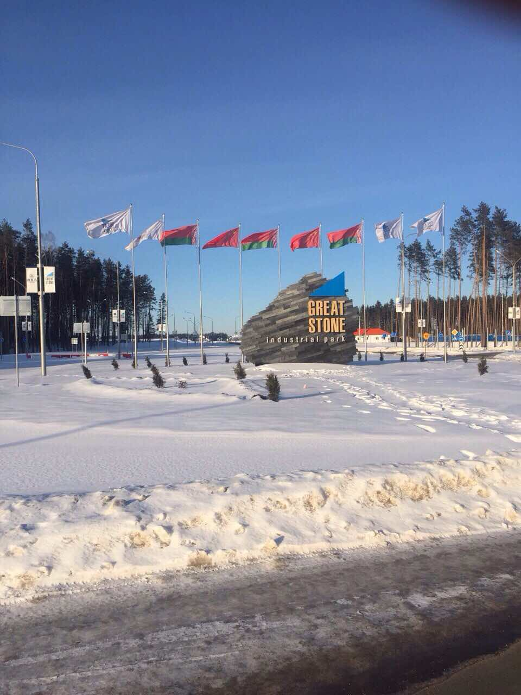
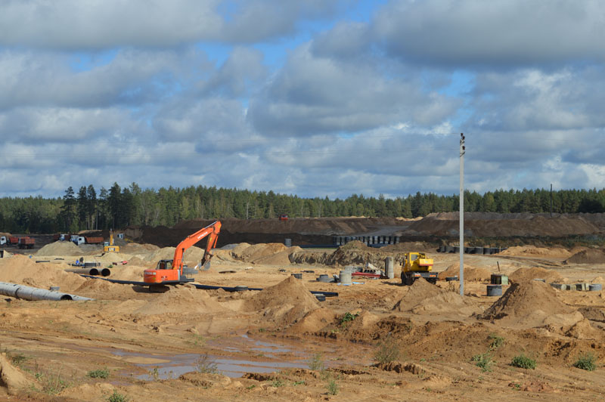
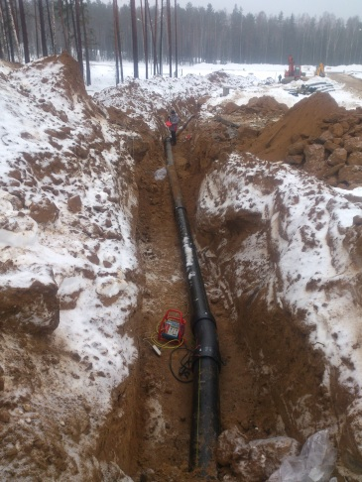
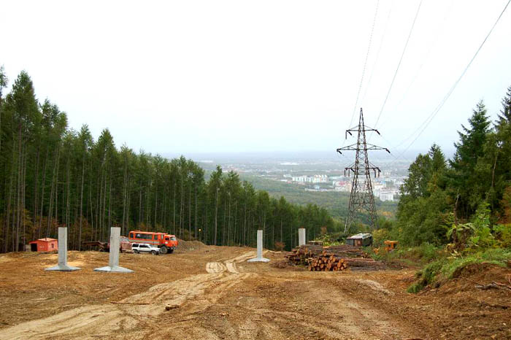
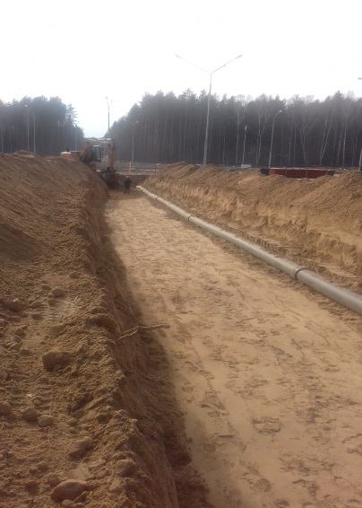
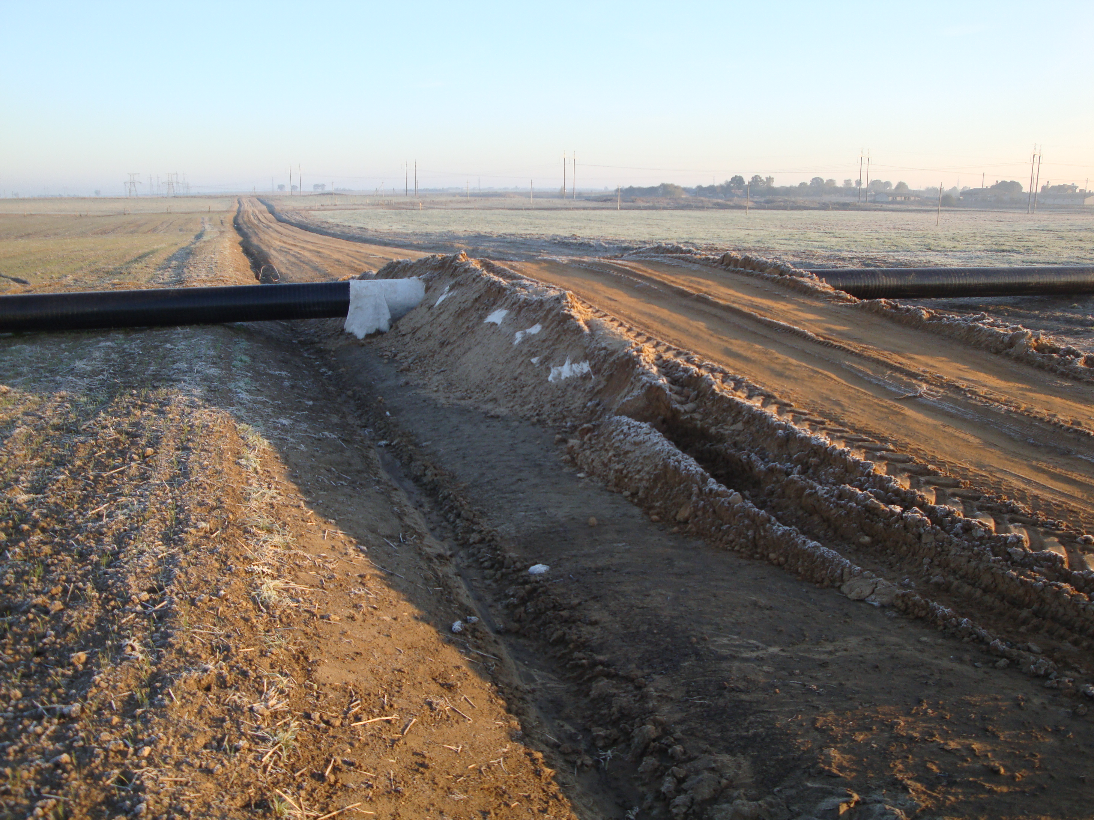
Крупные объекты строительства за 2014-2018 гг.
«Инженерная инфраструктура стартовой зоны территории первоочередного освоения Китайско-Белорусского индустриального парка. Газоснабжение»
Срок строительства: июнь 2015 – октябрь 2016 гг.
Характеристики объекта строительства:
-ПЭ d315мм высокого давления 1МПа - 5,4 км;
-ПЭ d225мм высокого давления 1МПа - 1 км;
-ПЭ d90-d63мм в.д.1МПа - 0,36 км;
-стальной газопровод Ø325мм 1.2МПа - 6,48 км;
-стальной газопровод Ø 219мм 1.2МПа – 9,7 км;
-стальной газопровод Ø 89мм 1.2МПа – 1,66 км;
-переходы через автомобильные дороги 11 шт.

Slide 7
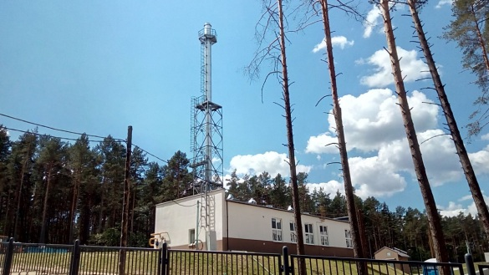
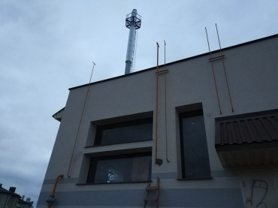
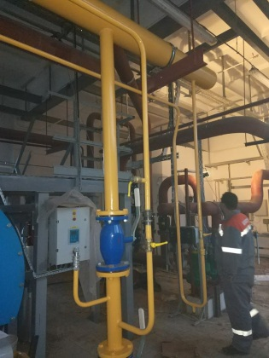
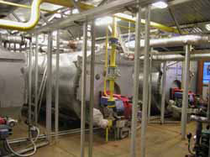
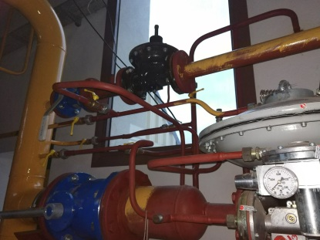
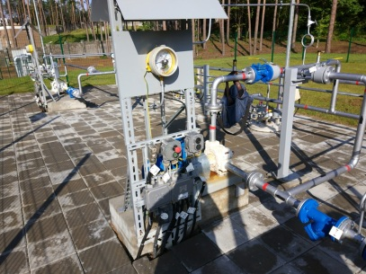
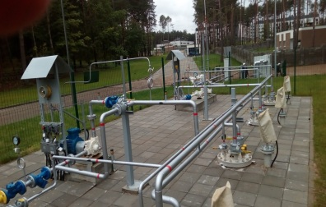
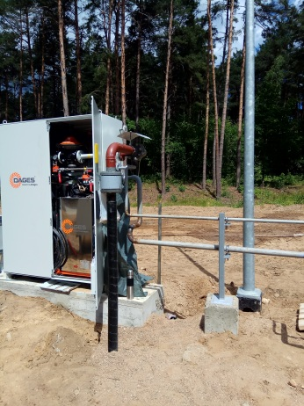
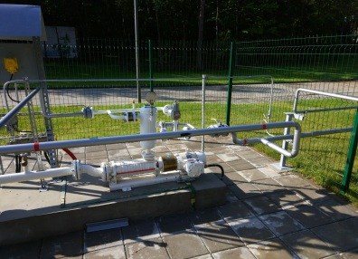
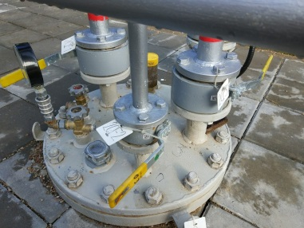
Крупные объекты строительства за 2014-2018 гг.
«Строительство комплекса зданий государственного учреждения «Клинический медицинский центр» в районе дер. Ждановичи Минского района» 4 и 5 пусковой комплекс
Четвертый пусковой комплекс
Срок строительства : октябрь-ноябрь 2016 года
Внутреннее газоснабжение котельной среднего давления с установкой двух котлов ELLPREX 2650 мощностью 2,65МВт и одного котла ELLPREX 970 мощностью 0,97МВт, тепломеханическая часть.
Пятый пусковой комплекс
Срок строительства : июнь 2016 – июнь 2017
Наружный газопровод сжиженного углеводородного газа общей протяженностью 0,42 км, монтаж обвязки испарительной установки, подземных резервуаров СУГ.
Пусконаладочные работы по котельной, испарительной установки Dages.

Slide 8
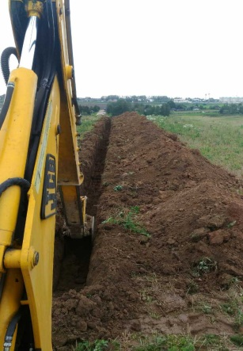
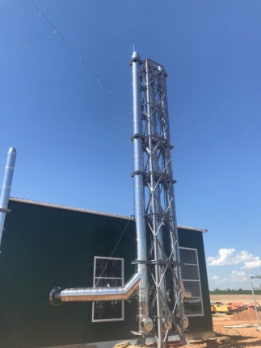
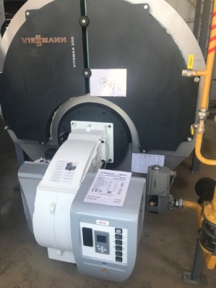
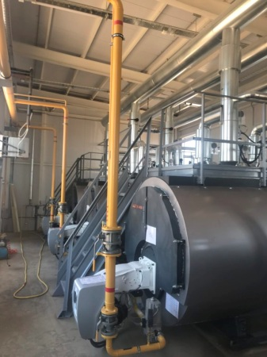
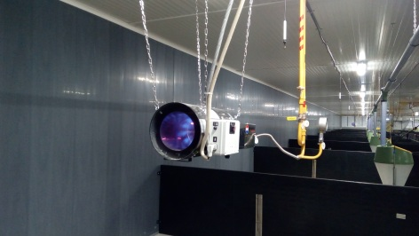
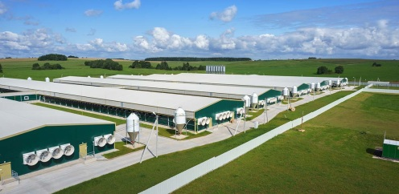
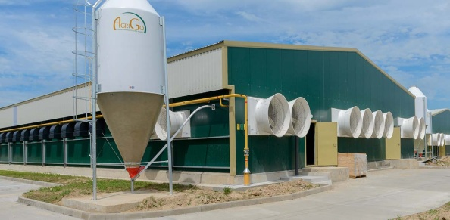
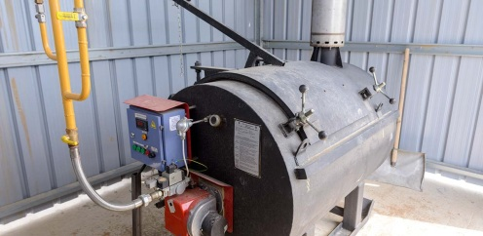
Крупные объекты строительства за 2014-2018 гг.
«Строительство свиноводческого комплекса на 100 тыс. голов свиней в год и подъездных дорог к нему в районе д. Совлово Молодеченского района.» 1-й, 2-й, 3-й, 4-й пусковой комплекс
Первый пусковой комплекс
Срок строительства : август 2016 - март 2017
Наружный газопровод высокого, среднего и низкого давления (ПЭ и сталь) общей протяженностью более 5 км. Обвязка 3-х ШРП.
Внутреннее газоснабжение котельной среднего давления с установкой двух котлов Vitoplex 100PV1B «VIESSMANN» мощностью 1,7МВт каждый, устройство ГРУ, отопление, вентиляция, тепломеханическая часть, автоматизация.
Второй пусковой комплекс
Срок строительства : январь – апрель 2017
Внутреннее газоснабжение мини-котельных низкого давления: Ветеринарная зона (№10 по ГП), Накопитель (№43 ПО ГП), Санпропускник (№8.2 по ГП); отопление, вентиляция, тепломеханическая часть, автоматизация.
Третий пусковой комплекс
Срок строительства : январь – май 2017
Внутреннее газоснабжение зданий откорма (поз.7.1…7.16) и галерей (поз. 35.2.2, 35.2.5, 35.2.7) низкого давления протяженностью 5,7 км с установкой 128 теплогенераторов GA\N45 C «Biemmedue S.p.A.»
Четвертый й пусковой комплекс
Срок строительства : июнь 2017
Газоснабжение крематора.

Slide 9
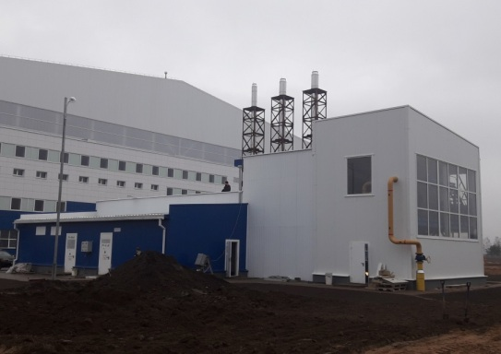
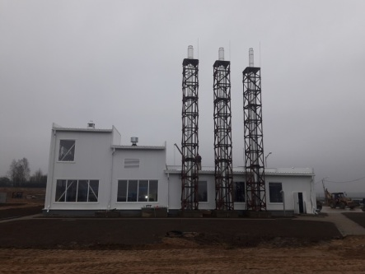
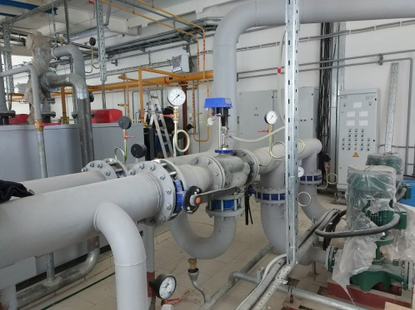
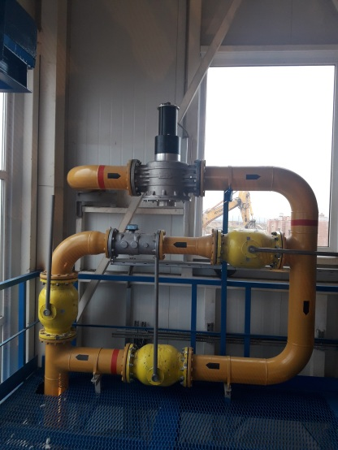
Крупные объекты строительства за 2014-2018 гг.
«Строительство авиаремонтного завода на территории Национального аэропорта «Минск». 2-я очередь строительства
Срок строительства: октябрь-ноябрь 2017 года
Внутреннее газоснабжение котельной среднего давления с установкой двух котлов Unical ELLPREX 1850 мощностью 1,85МВт и одного котла Unical ELLPREX 760 мощностью 0,76МВт, отопление, вентиляция, тепломеханическая часть, автоматизация.
Пусконаладочные работы.

Slide 10
Крупные объекты строительства за 2014-2018 гг.
«Реконструкция существующей котельной №1 в г.п. Островец» 2-ой пусковой комплекс
Срок строительства : апрель-июнь 2016 года
Реконструкция котельной мощностью 70 МВт. Перенос наружного газопровода. Монтаж котла ДЕ-25. Замена насосного оборудования, вентиляторов, дымососов. Установка деаэратора. Монтаж пожарного водопровода Ду150. Устройство ГРУ.
Пусконаладочные работы.

Slide 11
Крупные объекты строительства за 2014-2018 гг.
«Реконструкция торфобрикетного завода, расположенного по адресу: Солигорский район, г.п. Старобин, участок №1»
Срок строительства: июнь 2018 года – продолжение строительства
Реконструкция здания бункерной, галереи первого подъема, здания подготовительного отделения торфобрикетного завода.
Строительство выгрузочного пути полезной длиной 374 м.
Строительство бункерных сырья с вагоноопрокидывателями.

Slide 12
Крупные объекты строительства за 2014-2018 гг.
«Реконструкция торфобрикетного завода, расположенного по адресу: Солигорский район, г.п. Старобин, участок №1»

Slide 13
Крупные объекты строительства за 2014-2018 гг.
«Замена котла ДКВр10\13 №4 на ОАО «ТБЗ Ляховичский» в д. Туховичи, Ляховичского района»
Срок строительства: июль 2018 года – продолжение строительства.

Slide 14
Крупные объекты строительства за 2014-2018 гг.
«Реконструкция комплекса объектов стадиона «Динамо» в г.Минске»
Срок строительства: февраль-май 2018 года
Наружный газопровод среднего и низкого давления, обвязка ШРП, газоснабжение низкого давления (внутренние устройства), подключение к горелке олимпийского огня.
Пусконаладочные работы ШРП.

